Slide 1
De woning
Nöemie Chausson

Slide 2
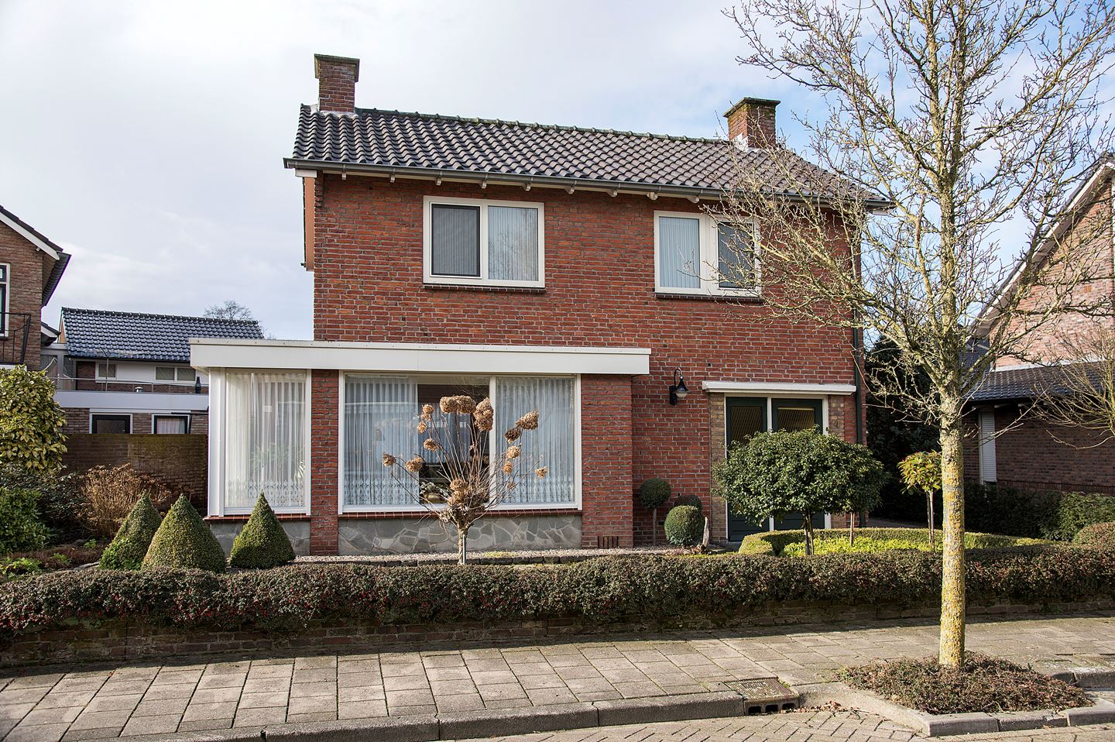
‘t huis (huizen)

Slide 3
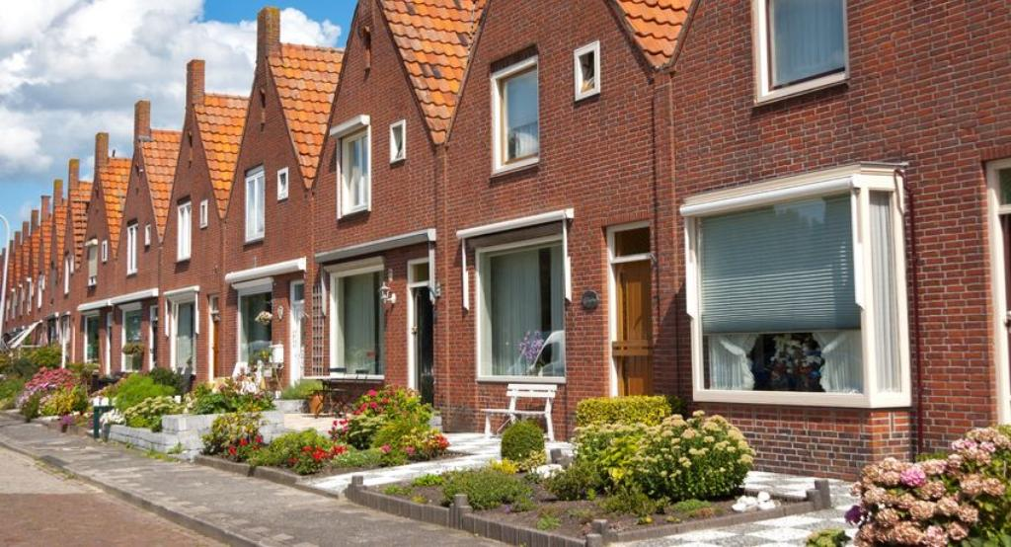
huizen

Slide 4
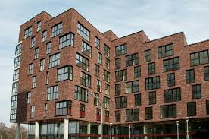
de flat (-s)

Slide 5
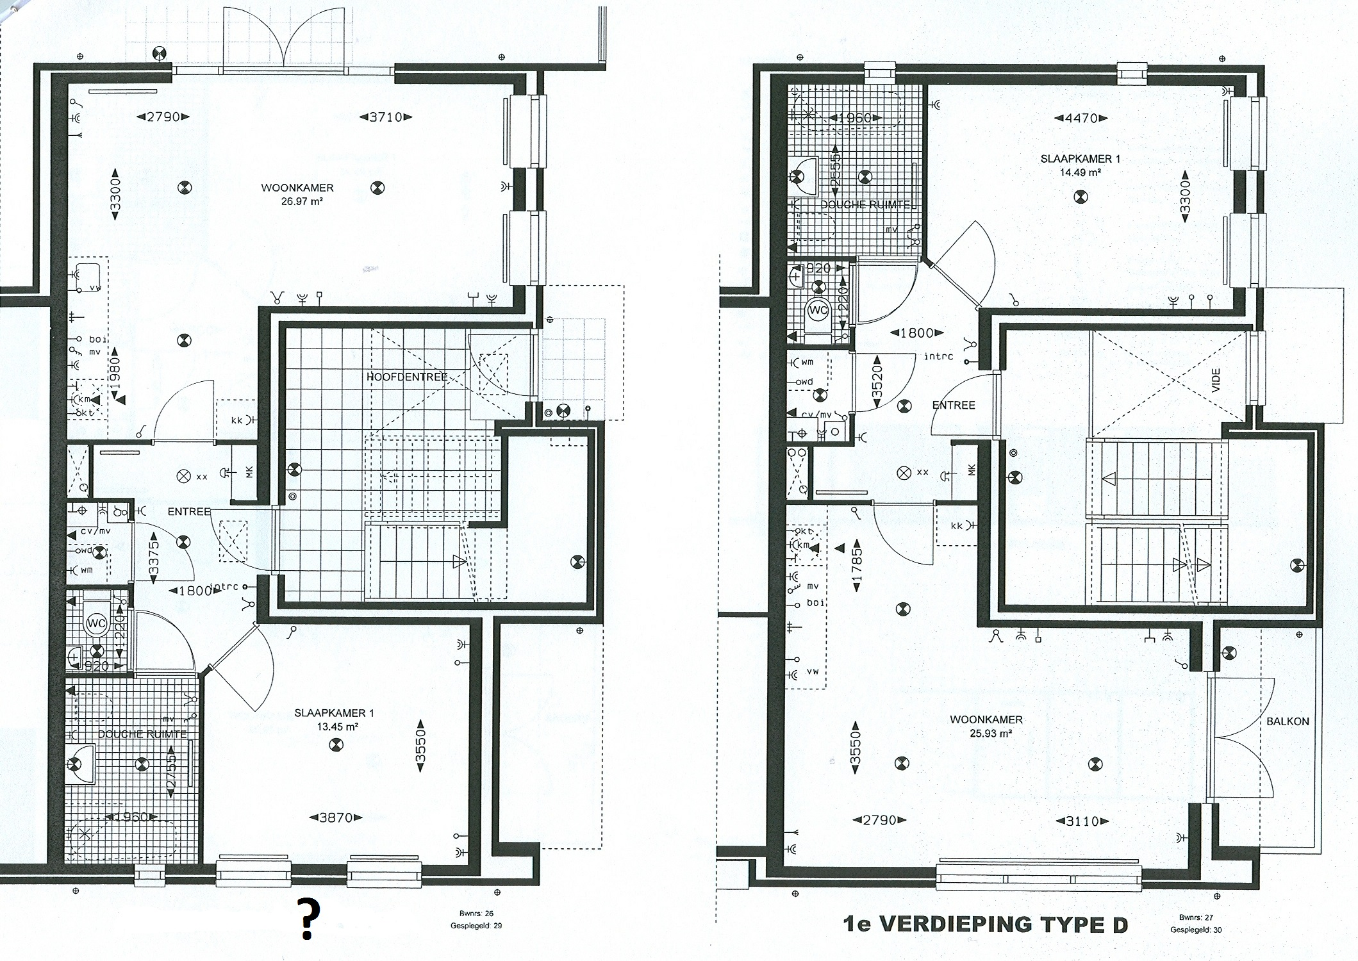
op de begane grond

Slide 6
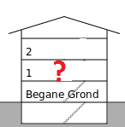
op de eerste verdieping (-en) = 1 hoog

Slide 7
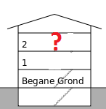
op de tweede verdieping (-en) = 2 hoog

Slide 8
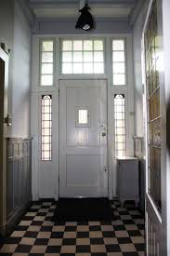
de hall (-s)

Slide 9
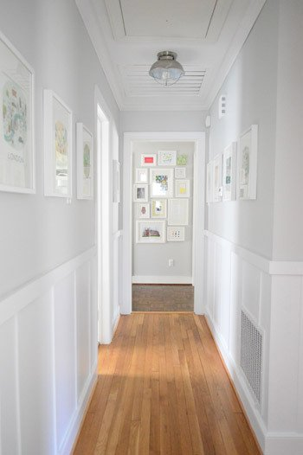
de gang (-en)

Slide 10
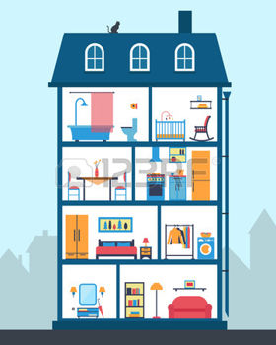
de kamer (-s)

Slide 11
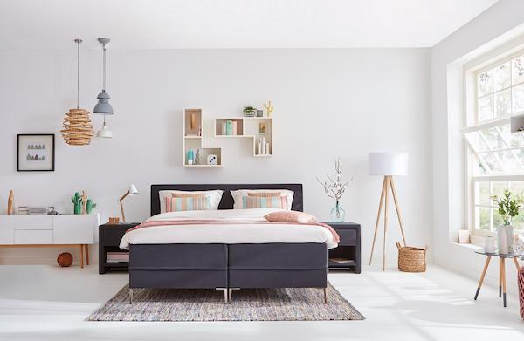
de slaapkamer (-s)

Slide 12
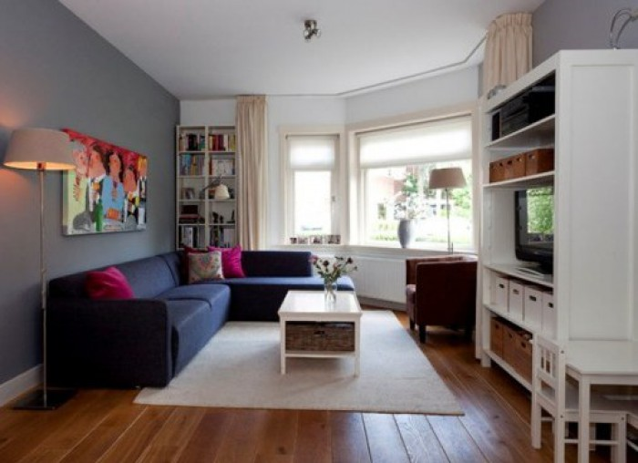
de woonkamer (-s) = zitkamer = huiskamer= salon (-s)

Slide 13
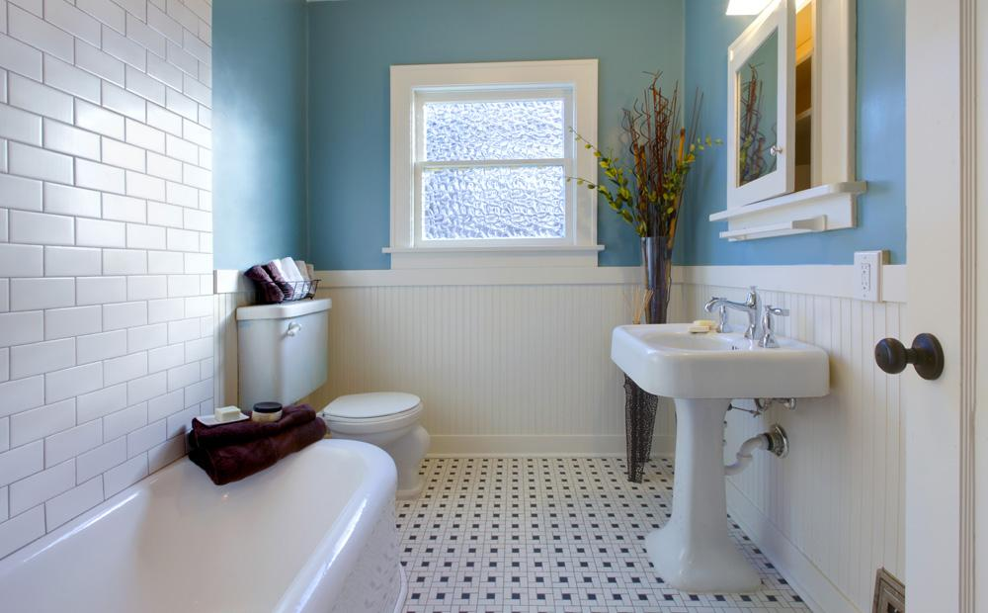
de badkamer (-s)

Slide 14
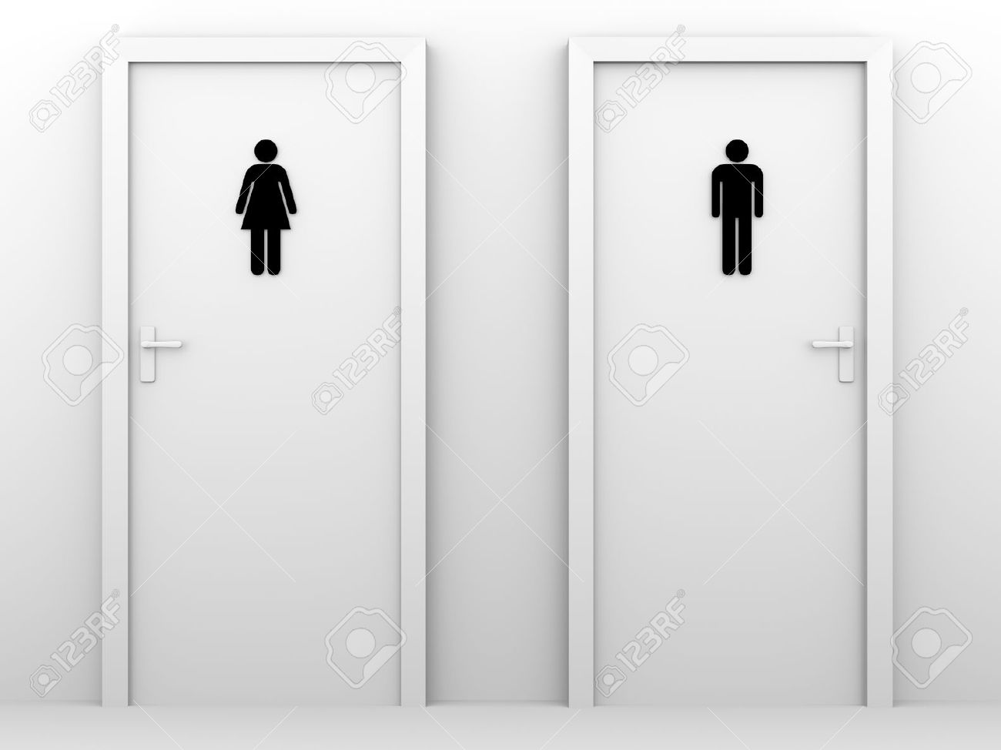
‘t toilet (de toiletten)

Slide 15
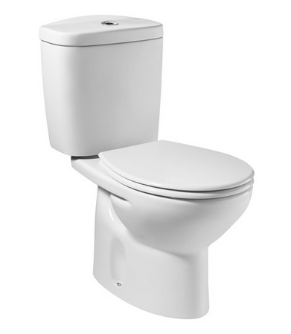
de WC (-‘s)

Slide 16
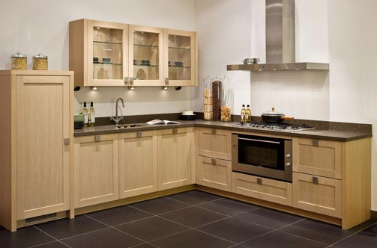
de keuken (-s)

Slide 17
‘t balkon (-s)

Slide 18
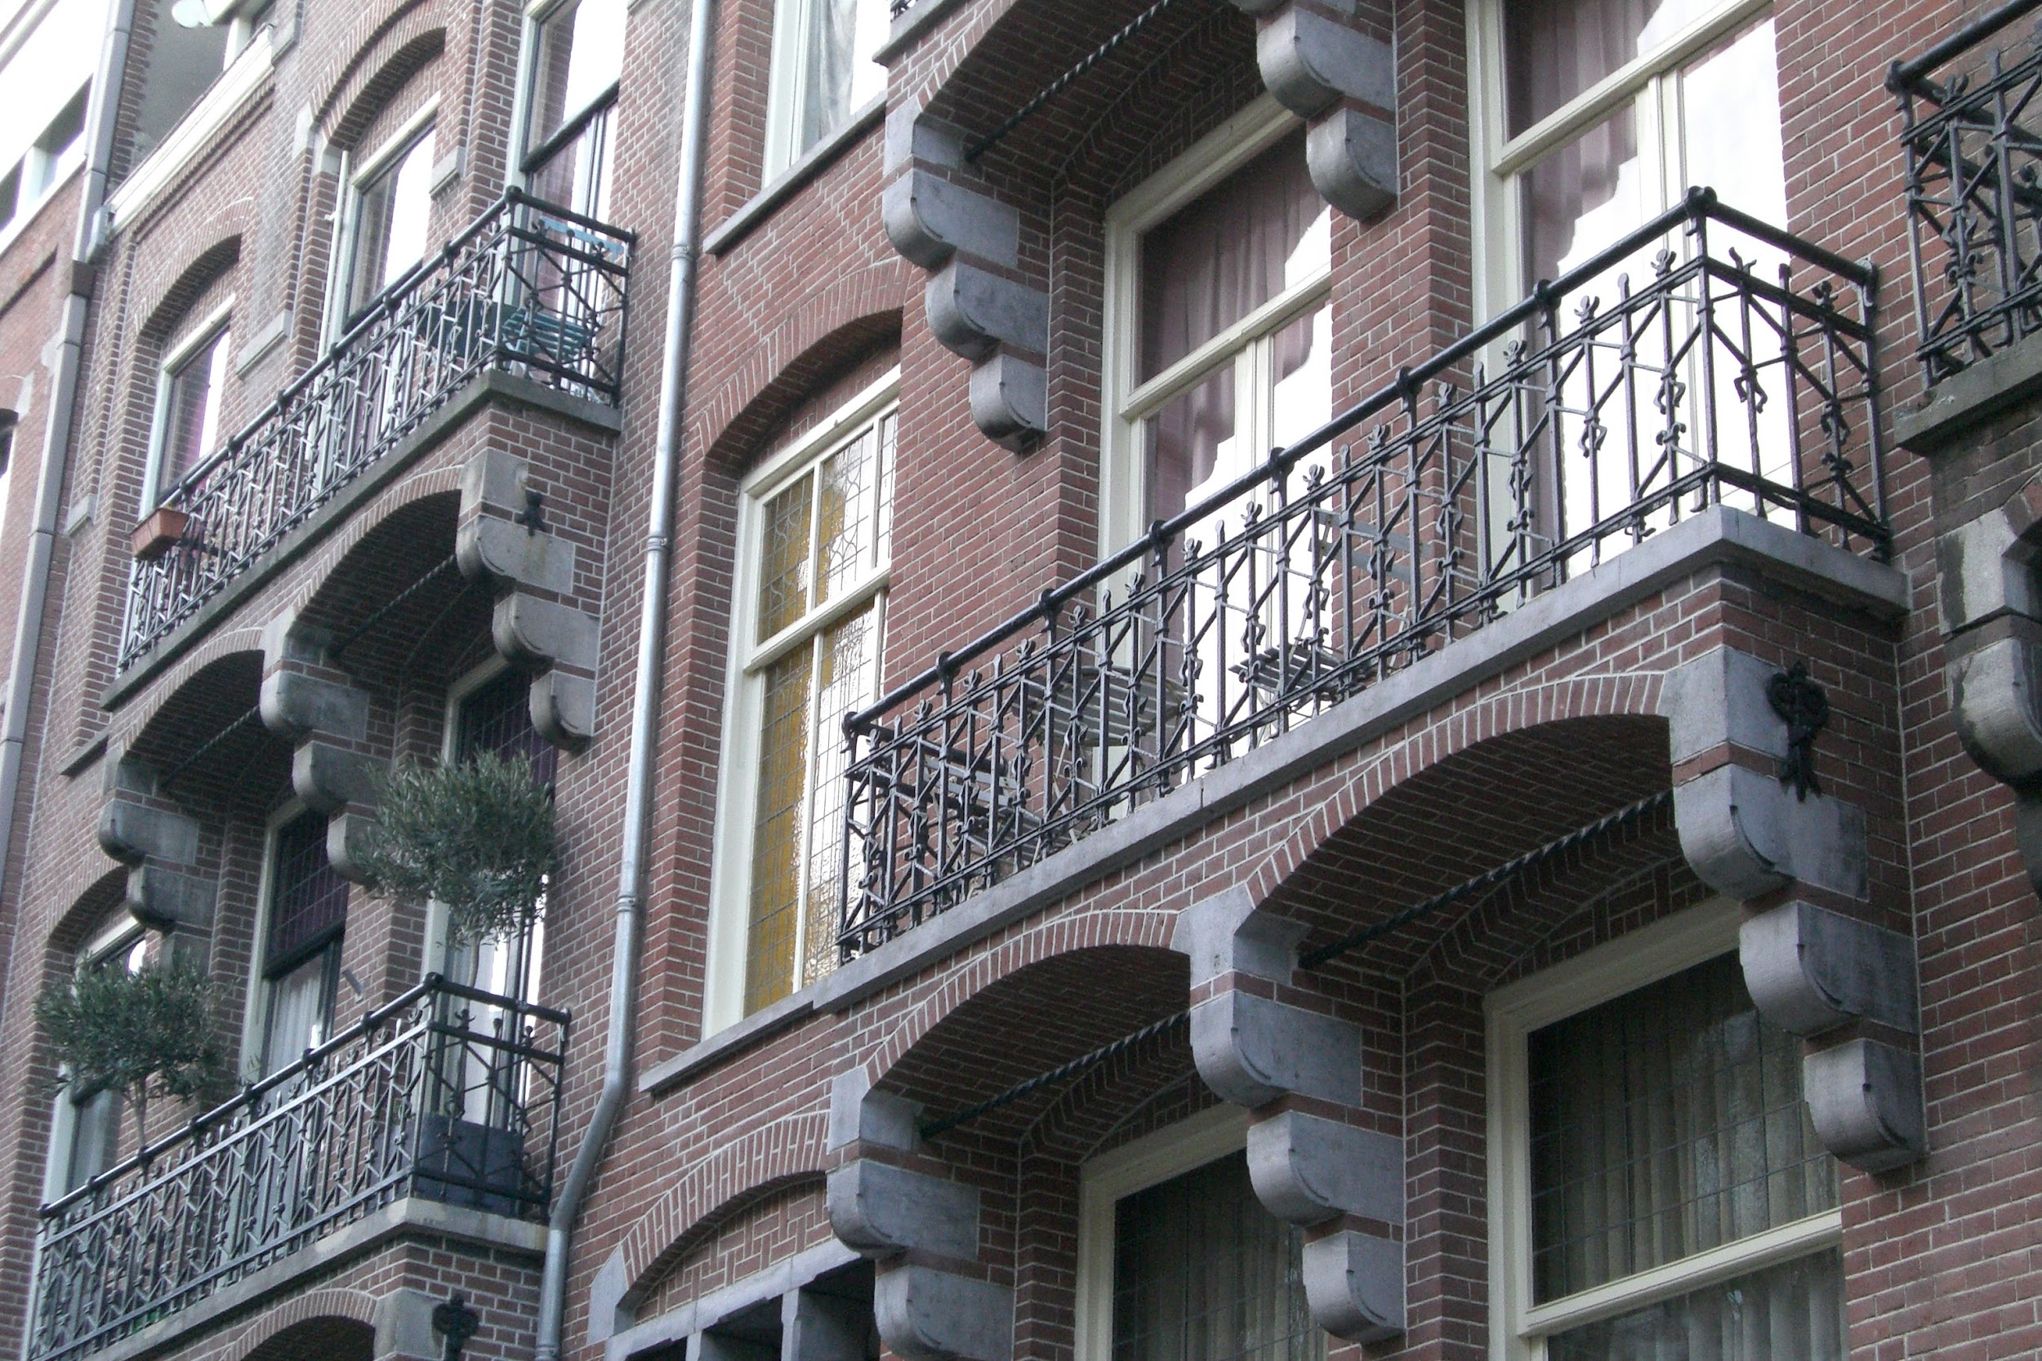
balkons

Slide 19
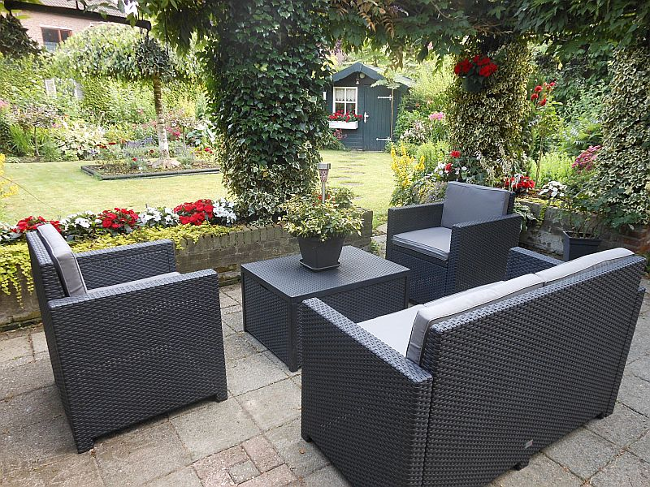
‘t terras (-sen)

Slide 20
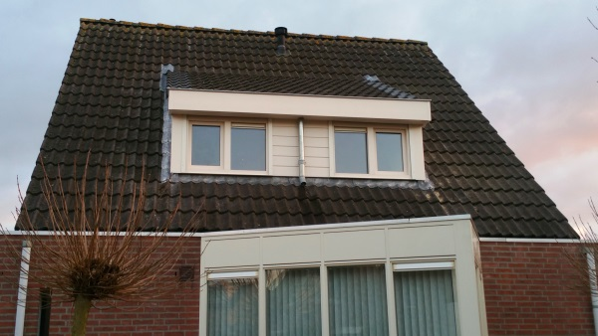
‘t dak (daken)

Slide 21
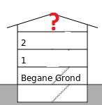
de zolder (-s)

Slide 22
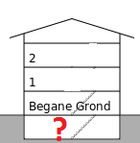
de kelder (-s)

Slide 23
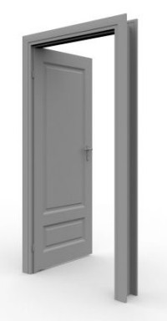
de deur (-en)

Slide 24
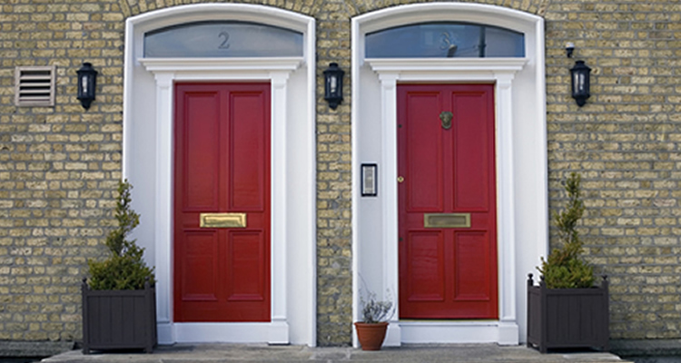
de voordeur –(en)

Slide 25
de muur (muren)

Slide 26
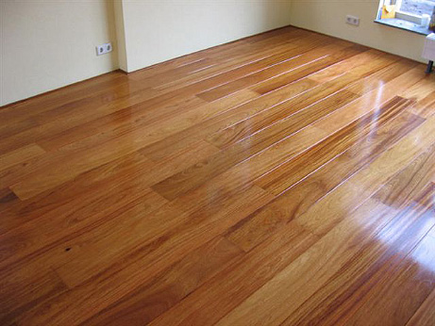
de vloer (-en)

Slide 27
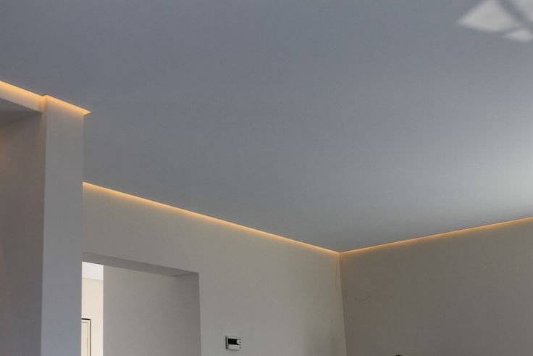
‘t plafond (-s) = [de zoldering (-en)]

Slide 28
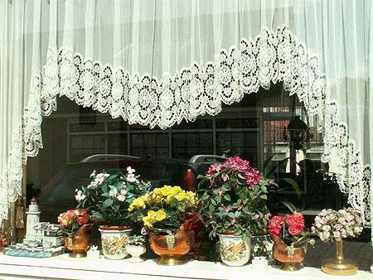
‘t raam (ramen) = ‘t venster (-s)

Slide 29
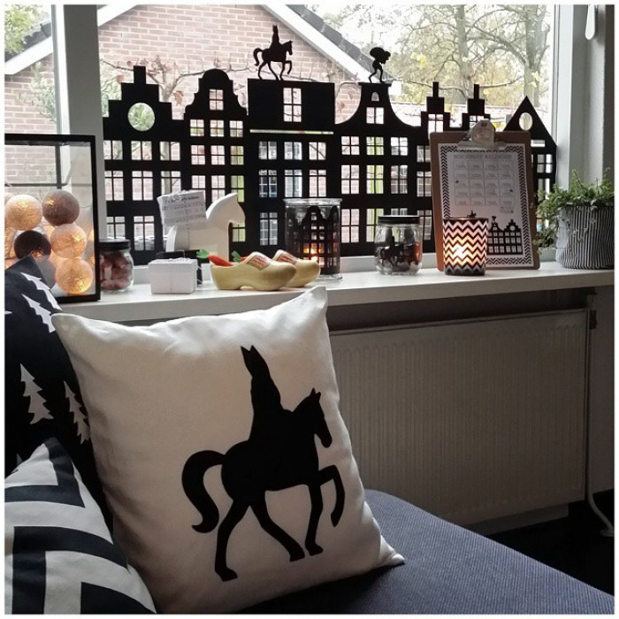
raamversiering voor Sinterklaas

Slide 30
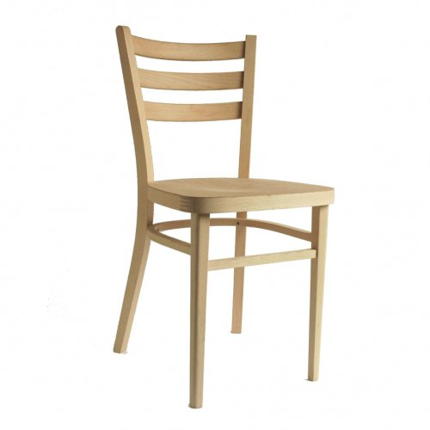
de stoel (-en)

Slide 31
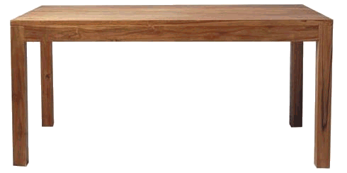
de tafel (-s)

Slide 32
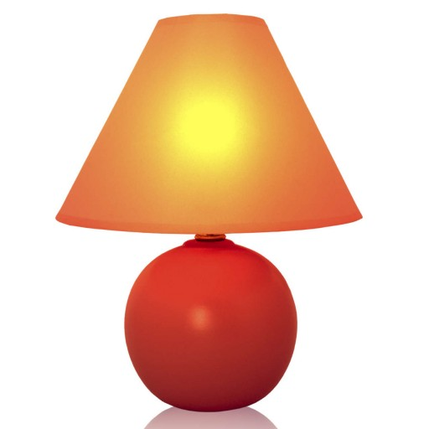
de lamp (-en)

Slide 33
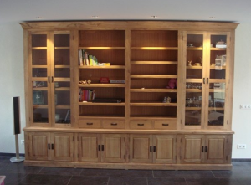
de kast (-en)

Slide 34
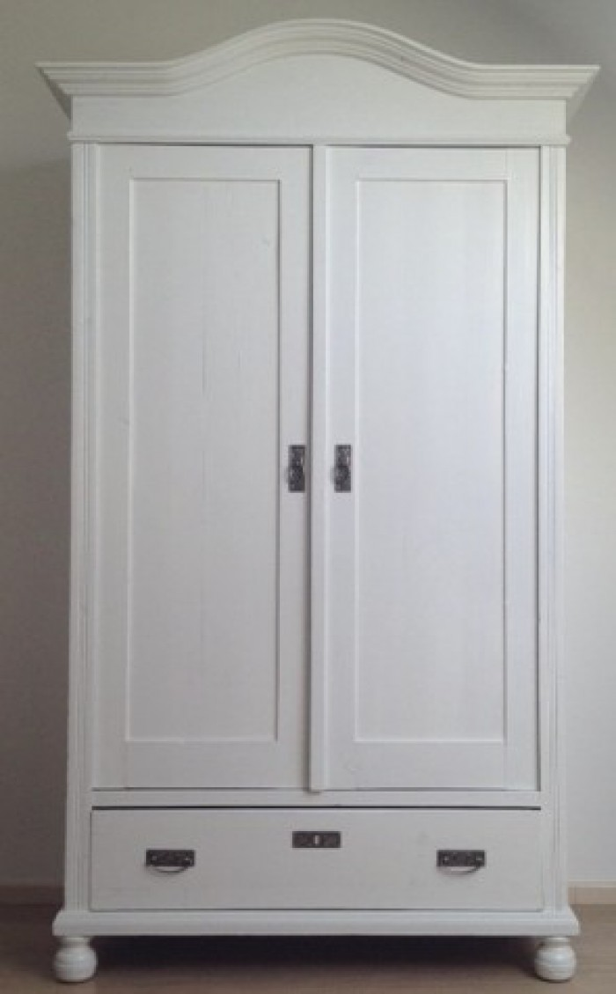
de klerenkast (-en)

Slide 35
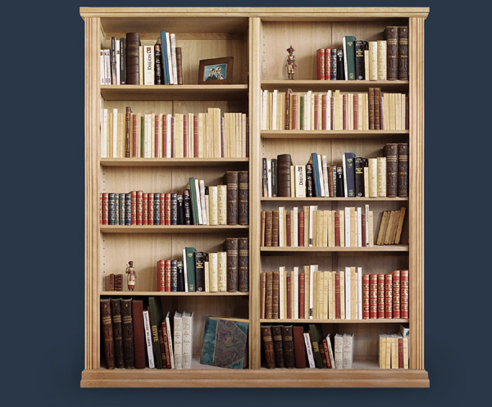
de boekenkast (-en)

Slide 36
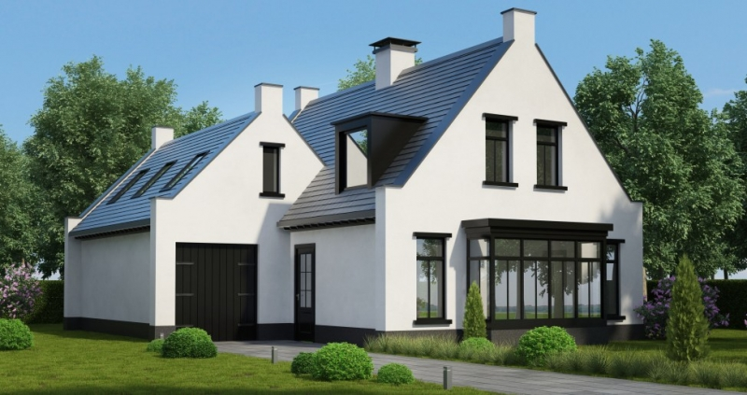
nieuw

Slide 37
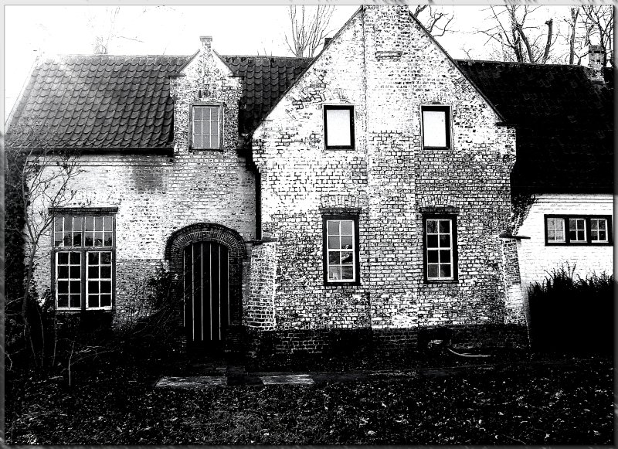
oud

Slide 38
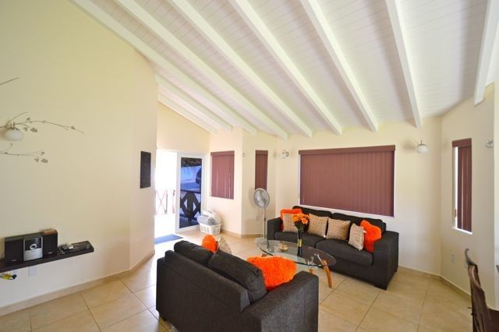
gemeubileerd = met meubels

Slide 39
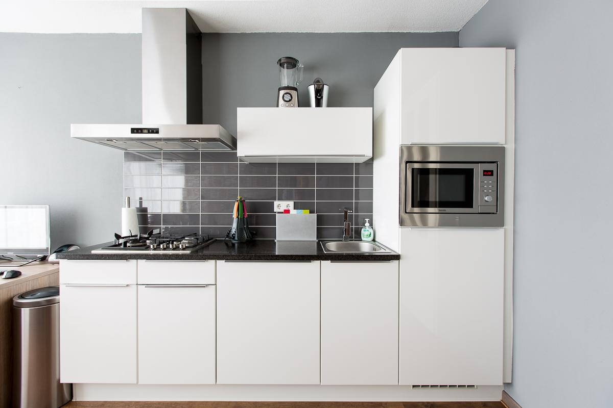
de ingerichte keuken

Slide 40
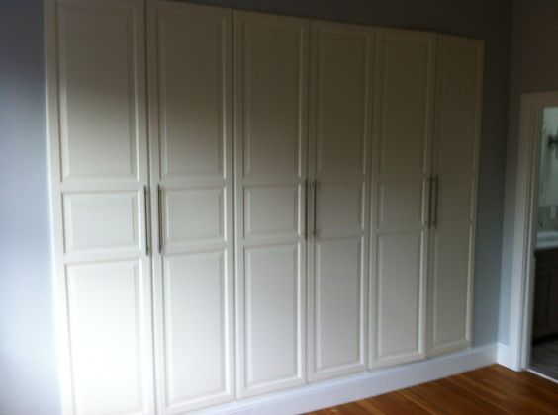
een inbouwkast (-en)

Slide 41
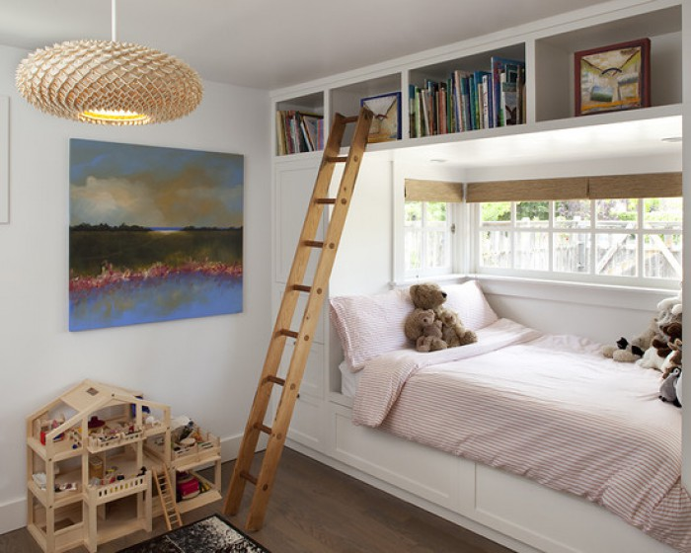
een inbouwbed (-den)

Slide 42
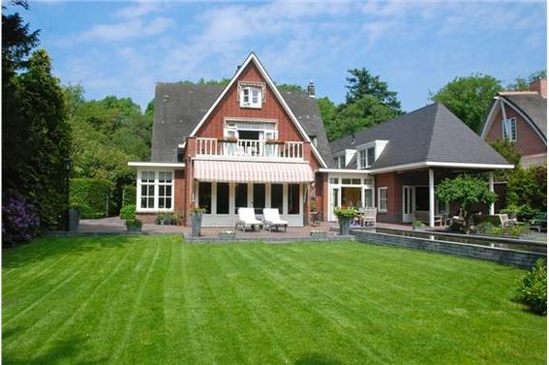
een huis met een grote tuin

Slide 43
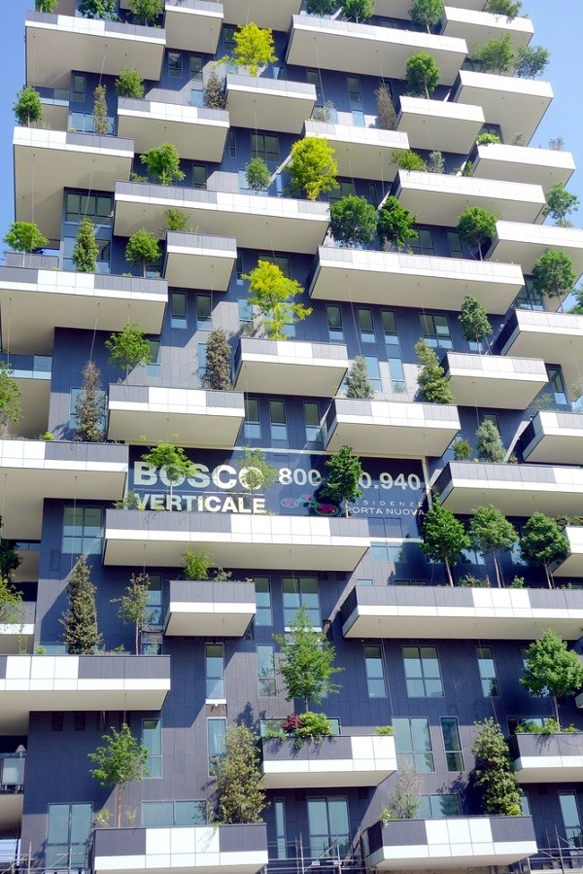
mooie balkons

Slide 44
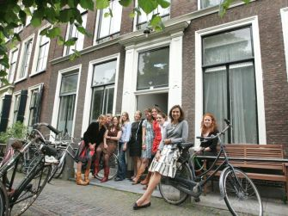
een studentenhuis

